Slide 1
데이터 분석
포트폴리오

Slide 2
목록
01
02
자기소개
프로필
약력
프로젝트 정리
프로젝트1
프로젝트2
프로젝트3

Slide 3
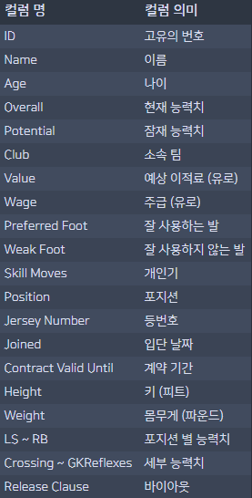
Project1 해외축구팀 분석
데이터 소개 및 분석 동기
프로젝트 개발 환경
언어 : Python
데이터 출처:
FIFA2018
활용 도메인 지식:
유럽 축구 데이터
분석 동기 :
4차 산업 시대에 맞게 축구 선수 영입시에도 데이터 분석이 필요함을 증명하기 위하여
데이터 소개
축구 선수 기본 정보 데이터
선수 기본 정보
선수의 능력치 및 계약 정보
분석 설계
목표 : 해외 축구 선수 팀 맨체스터 유나이티드 선수 영입 제안
맨체스터 유나이티드 팀 부족한 포지션 분석 후 방출 인원 색출
팀의 영입방침을 살펴보고 방출 인원의 포지션에 해당하는 우수한 인원들을 능력치 비교 후 영입 제안
learningspoons.com I help@learningspoons.com
Copyright ⓒ LEARNING SPOONS Corp. All Rights Reserved. 무단전재 및 배포금지

Slide 4

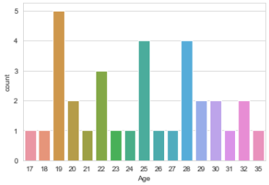
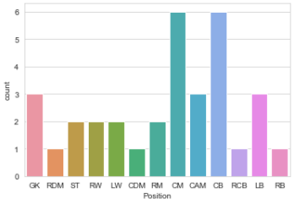
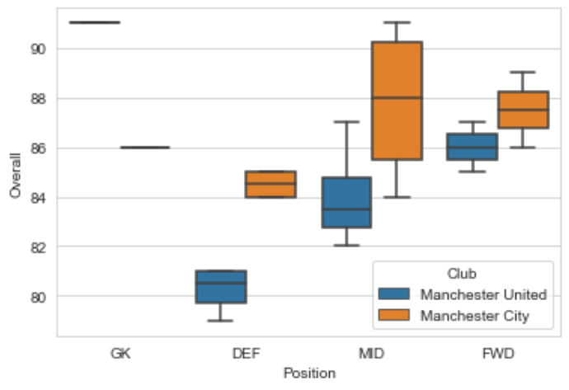
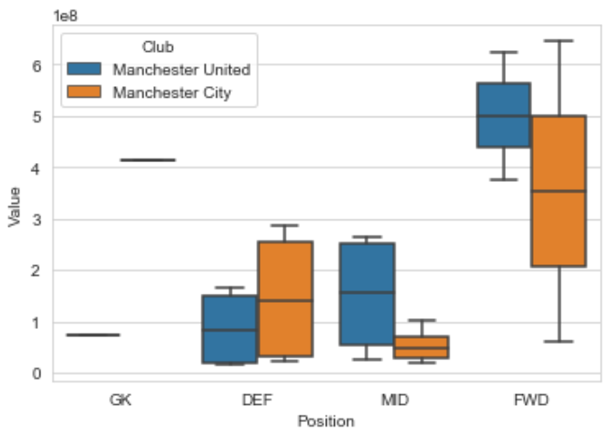
Project1 해외축구팀 분석
데이터 특징 및 제안
Countplot
맨유 선수들의 나이 및 포지션별 분포 정도
특징
라이벌 구단과 비교 시
몸값↑ 능력치 ↓
제안
라이벌 팀과 비교해서 특히 부족한 MID/DEF를 영입
Boxplot
맨시티와 비교하여 각 포지션
능력치 및 몸 값을 비교
learningspoons.com I help@learningspoons.com
Copyright ⓒ LEARNING SPOONS Corp. All Rights Reserved. 무단전재 및 배포금지

Slide 5
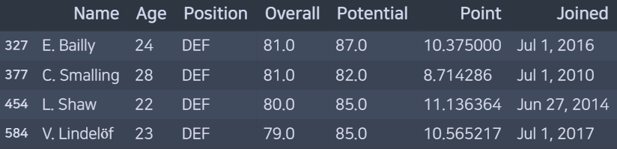
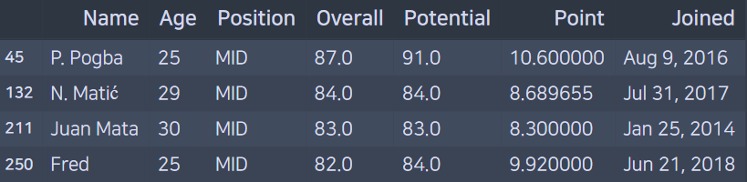
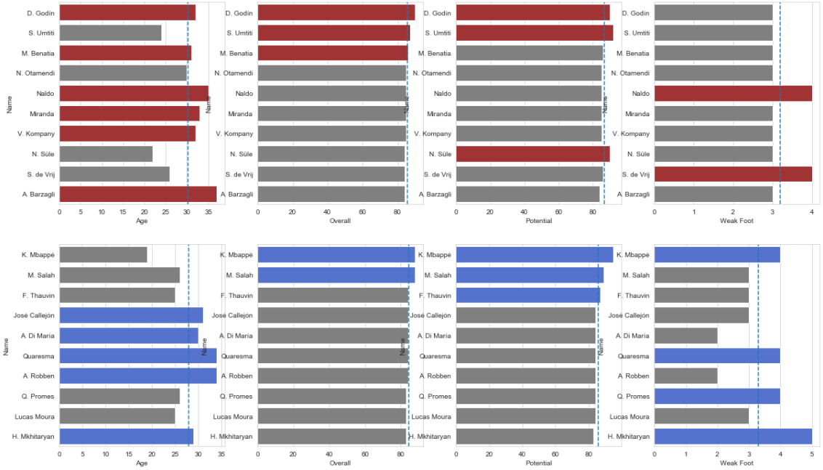
Project1 해외축구팀 분석
분석 결과
영입 방침에 따른 잔류 Point:
(Overall * 2 + Potential ) / Age
잔류 Point 낮은 두 선수:
DEF: C.Smalling
MID: Juan Mata 방출
이적시장 상위 10명의
Age, Overall, Potential, Weak Foot 비교 후 영입 제안
결론 : 영입 방침
맨유의 영입 방침을 고려하여
잔류 Point라는 점수를 생성
잔류 Point가 낮은 선수 2명을 방출
이적시장 선수 중
잔류 Point가 높은 선수를
영입 제안

Slide 6
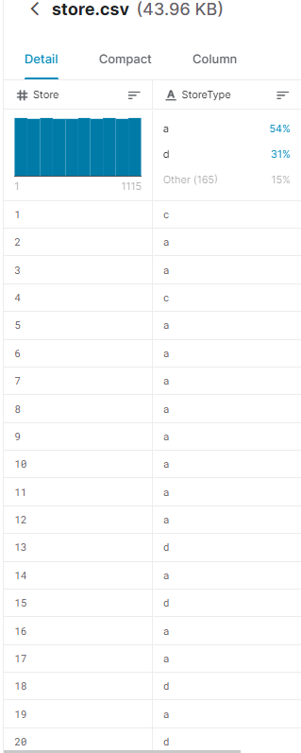
Project2 상점 매출 분석
프로젝트 개발 환경
언어 : Python
데이터 출처:
Kaggle / Rossmann Sales
데이터
활용 도메인 지식:
커머스
분석 동기 :
매출을 결정짓는 요인을 분석하고 그에 따른 매출 증대 계획 제안
데이터 소개 및 분석 동기
데이터 소개
Rosmann 상점의 매출 데이터
상점별 상세정보(상점 위치, 기후, 경쟁 상점과의 거리 등)
날짜
분석 설계
베이스라인 모델링
피처 엔지니어링을 통해 여러 변수들 생성하기
궁극적인 매출 증대 방안 고려
learningspoons.com I help@learningspoons.com
LearningSpoons Online Courses
Copyright ⓒ LEARNING SPOONS Corp. All Rights Reserved. 무단전재 및 배포금지
이인섭, 송근일 강사
포트폴리오

Slide 7
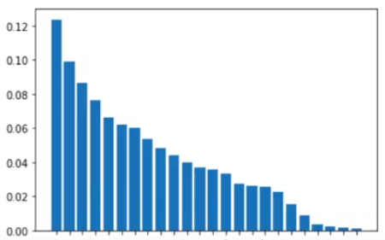
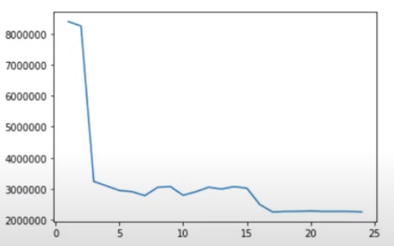
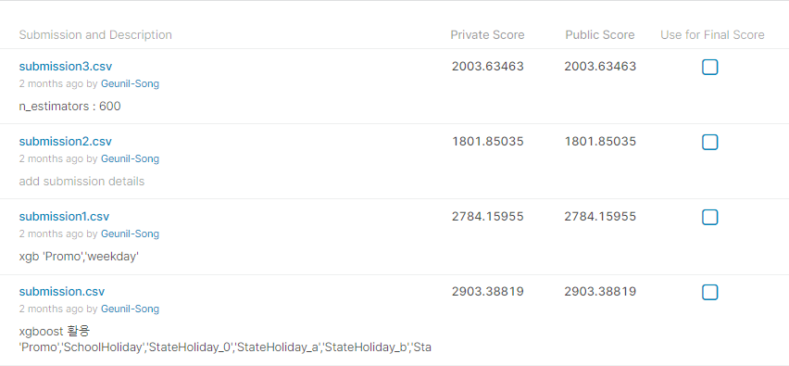
Project2 상점 매출 분석
모델링 결과
기본 모델링+feature engineering + 변수선택
Q : 매출 예측 모델 제작 과정과 그 결과
A:
보조 데이터의 feature engineering과 변수 중요도 개념을 활용한 변수선택으로 예측 rmse는 1800까지 떨어짐
매출에 가장 중요한 요소는 프로모션 여부임
경쟁업체와의 거리는 생각보다 덜 중요한 요소로 판명남
LearningSpoons Online Courses
이인섭, 송근일 강사
포트폴리오
learningspoons.com I help@learningspoons.com
Copyright ⓒ LEARNING SPOONS Corp. All Rights Reserved. 무단전재 및 배포금지

Slide 8
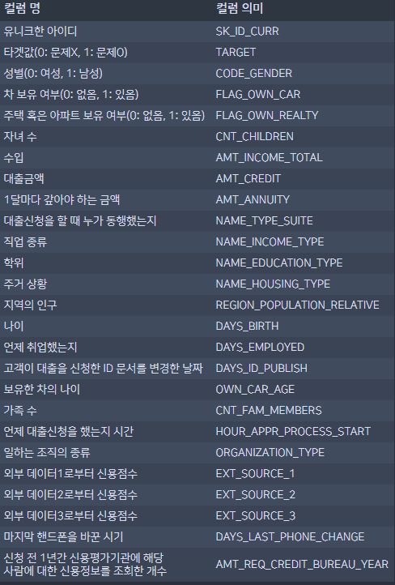
Project3 대출 상환 분석
프로젝트 개발 환경
언어 : Python
데이터 출처:
Kaggle / Home Credit Default
Risk 데이터
활용 도메인 지식:
금융 데이터
분석 동기 :
대출 상환 여부를 결정짓는 요인을 분석하고 그에 따른 대출 플랜 제안
데이터 소개 및 분석 동기
데이터 소개
Home Credit 기업 내부 데이터
채무자의 인적 정보 (나이, 성별, 사는 지역 등)
대출에 대한 상세 정보 (대출금액, 대출종류, 기간 등)
채무자가 성공적으로 대출 했는지에 대한 여부
분석 설계
모델링
모델링에 따른 피처들의 영향력 알아보기
영향을 많이 주는 5개의 변수와 대출금 상환 여부와의 관계 보기

Slide 9
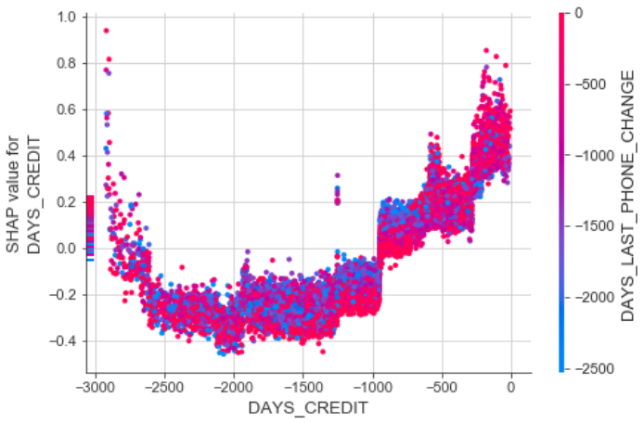
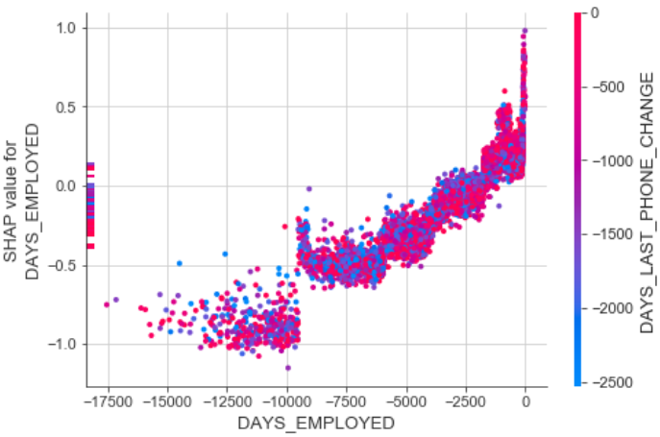
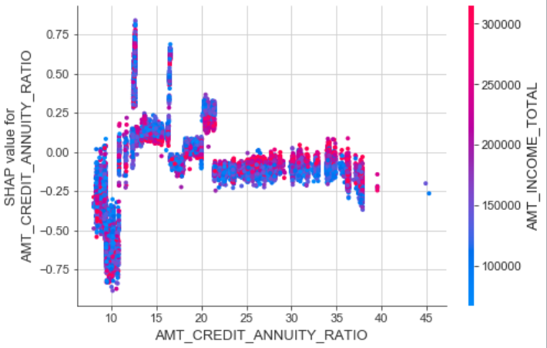
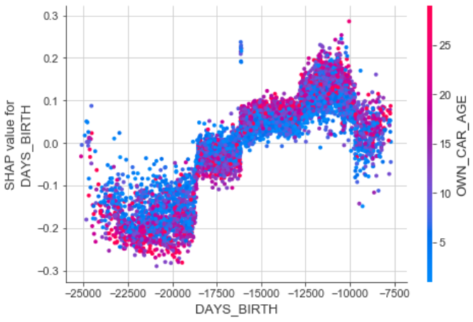
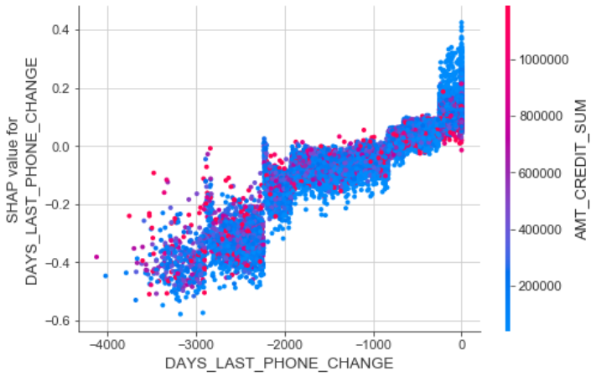
Project3 대출 상환 분석
모델링
DAYS_CREDIT
총 대출 금액이 한달마다 갚아야 하는 금액의 12배~20배까지는 때는 비교적 상환을 못함
반면, 35배 이상부터는 상환을 잘 함.
DAYS_EMPLOYED
취업한지 오래될 수록 대출을 상환할 확률 상승.
특이점 : 대출일 기준 9000일보다 이전에 취업을 했을 때 대출상환 능력이 급격히 상승
AMT_CREDIT_TO_ANNUITY_RATIO
대출상환 기간이 12~21개월이라면 대출상환 가능성이 높음
기간이 12개월 이하면 가능성이 낮고, 21개월이 넘어가면 평이함
DAYS_BIRTH
대체적으로 나이가 많을수록 상환능력이 상승.
특이점: 27살을 기점으로 대출상환능력이 급격히 상승
DAYS_LAST_PHONE_CHANGE
핸드폰을 오래 전에 바꾸었을 수록 대출을 상환할 가능성 상승

Slide 10
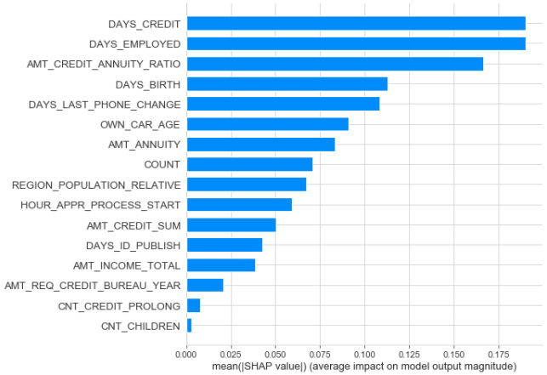
Project3 대출 상환 분석
분석 결과
Q : 대출 상환 여부 영향 요소
A: 상환 여부 영향 상위 요소 5
DAYS_CREDIT: 다른 대출을 받은 시기
DAYS_EMPLOYED : 취업한 시기
AMT_CREDIT_ANNUITY_RATIO: 대출을 갚아야 하는 기간
DAYS_BIRTH: 나이
DAYS_LAST_PHONE_CHANGE :
마지막으로 핸드폰을 바꾼 시기
프로젝트 기술 스택
사용 모델링 :
XGBoost
모델링 사용 이유 :
Treeshap을 활용하기 위해 Tree형 모델 선택
Tree형 모델 중 속도가 빠르고, 평균 높은 성능 유지하는 xgboost선택
SHAP Value를 통한 상환 여부 중요도 표시

